Slide 1

Microsoft
File System

Slide 2
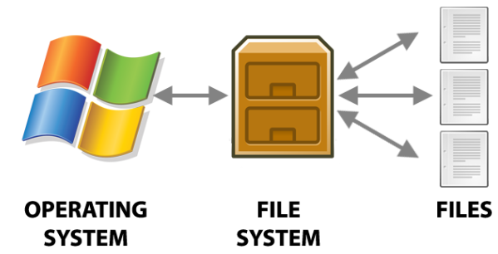
File System
Microsoft
컴퓨터에서, 파일 시스템은 파일에 이름을 붙이고, 저장이나 검색을 위해
논리적으로 그것들이 어디에 위치시켜야 하는지 등을 나타내는 방법
자료 보관 장치
HDD
CD-ROM
Flash Memory
…..
FAT (File Allocation Table)
FAT 32
HPFS (High Performance File System)
NTFS (New Technology File System)
ext3 (Extended File System)
UFS (UNIX File System)
……

Slide 3
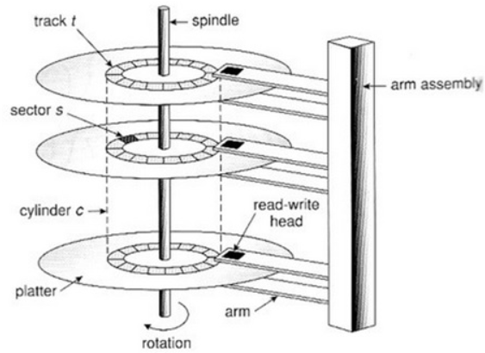
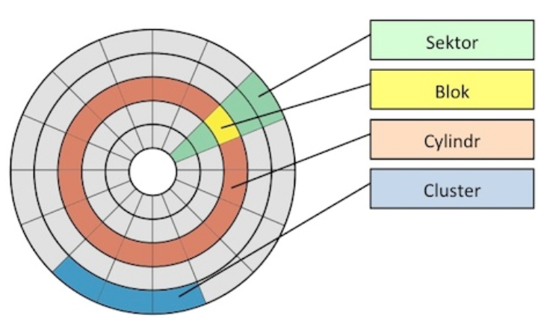
File System
Microsoft

Slide 4
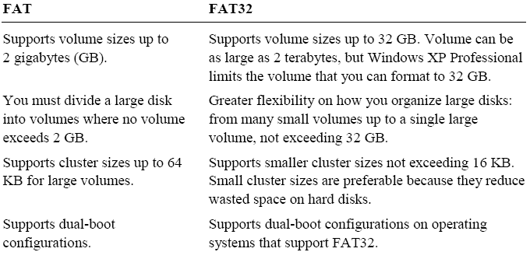
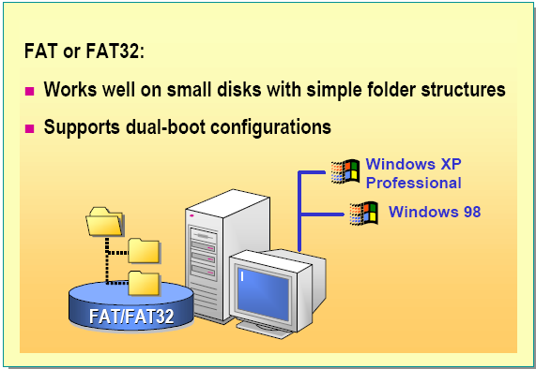
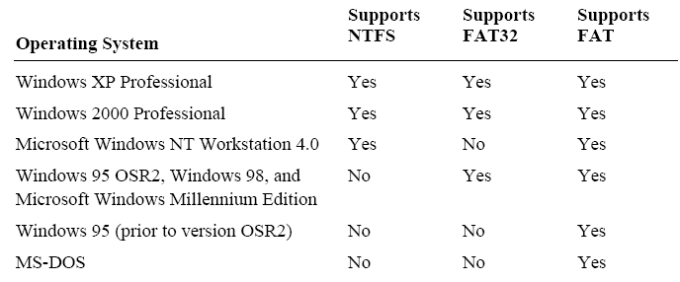
Using FAT or FAT32
NTFS는 윈도우 XP 프로 페셔널에 대한 선호하는 파일 시스템입니다. 일단 볼륨을 NTFS로 변환하면 다시 FAT 또는 FAT32 로 변환할 수없습니다
■ FAT와 FAT32 사이의 주요 차이점
1. Volume size.
2. Cluster size.
3. Supported operating systems.
Windows XP Professional can read and write to larger FAT32 volumes
formatted by Microsoft Windows 98 and Microsoft Windows 2000.
Windows NT Workstation 4.0 with Service Pack 3 or earlier supports a
version of NTFS that is not compatible with NTFS running on Windows XP
Professional. If you require a dual-boot system with these two operating
systems, you would need to use FAT or FAT32 for Windows NT.

Slide 5
Microsoft
FAT
-1981년에 도입 / 대부분의 OS 가 지원
VFAT
-FAT의 Expansion version
-8.3 이름 규칙 - 파일 이름 8자 이상 X , 확장자 3자 이상 X , 글자나 숫자로 시작, 공백 X , 대소문자 구별 X
단점
-하나의 분할영역에 존재하는 클러스터의 수를 일정하게 제한
분할 영역의 크기가 증가 -> 클러스터의 크기도 증가
ex) 512MB 용량 FAT 분할 영역의 클러스터 크기 8K
2GB 용량 FAT 분할 영역의 클러스터 크기 32K
1Byte 저장할 경우 32000배 의 크기 낭비
-windows 95 와 함께 도입됨 / FAT 과 호환
-이름 규칙 - 파일 이름 255 , 공백 O, 여러개의 구두점 O , 대소문자는 보존은 되지만 구별은 X
-파일 이름을 만들때 두가지 파일 이름 만듬
실제 파일 이름
MS-DOS용 파일 이름- 긴 파일 이름의 단축형 Itbankconsulting.txt -> 'ITBANK~1.txt ' 로 만들어짐

Slide 6
Microsoft
FAT32
-FAT,VFAT의 Expansion version
-Windows 95 OEM Service Release 2(OSR2) 에서 처음 도입
장점
- 하드 디스크 여유 공간의 대폭 증가
클러스트의 크기가 작아짐 -> 8GB 이하 경우 4K 에 불과(FAT 32배)
파티션 크기도 2GB 이상 가능
단점
- Windows 98, Windows95 OSR2 버전에서만 사용 가능
- 디스크 유틸리티와 바이러스 프로그램에서 이를 인식해야함
그렇지 않으면 새로운 파일 구조를 오류로 인식하여 이를
복구하는 과정에서 데이터가 손실 위험
- 한번 변화하면 돌이 킬 수 없음...
그래서 이중부팅 환경으로 사용할 필요가 있는지 고려
Windows NT 는 FAT32를 직접적으로 인식 X
네트워크 상에서는 인식 O

Slide 7
Microsoft
NTFS
- FAT 의 기능 추가 보완하여 개발
NTFS로 변환
Windows NT 운영 체제에서 데이터를 가지고 있는 분할 영역의 일부를 NTFS로 사용하고 싶으면 분할 영역을 쉽게 변환할 수 있습니다. MS-DOS 프롬프트 창을 열고 다음 명령어를 입력합니다.
CONVERT 드라이브 이름: /FS:NTFS
예를 들어 D 드라이브를 NTFS로 변환하려면 드라이브 이름에 D를 입력합니다.
CONVERT D: /FS:NTFS
FAT32로 변환

Slide 8
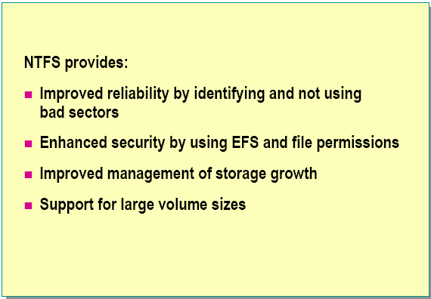
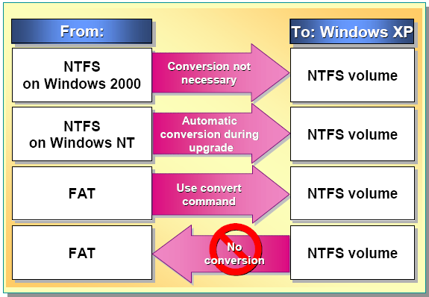
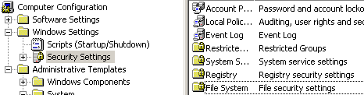
Using NTFS
Converting File Systems
NTFS is a file system that is available on Windows NT, Windows 2000, and
Windows XP Professional. It is not available on other versions of Windows
operating systems. NTFS provides performance and features that are not found
in either FAT or FAT32. NTFS provides:
※ convert e: /FS:NTFS
You cannot convert the Windows XP Professional boot volume while
Windows XP Professional is running, nor can you force a dismount of the
volume that contains a paging file.
A paging file is a temporary file space that is used for virtual memory. In these situations, you must schedule the conversion to occur the next time that you start Windows XP Professional.
If you must restart the computer to complete the conversion, Windows XP
Professional provides a ten-second delay before the conversion begins. If you
let the conversion proceed, Windows XP Professional must restart twice to
complete the conversion.
※ C:\

Slide 9

User right / Permissions
Microsoft
User right (사용자 권한) 이란? : 컴퓨터나 도메인에서 작업을 수행할 수 있는 권한
로그온 권한 - 컴퓨터에 Log-on 할 수 있는 사용자 권한 및 로그온 방법을 제어
ex) 컴퓨터에 로컬로 로그온
b. 사용 권한 - 컴퓨터와 도메인 리소스에 대한 액세스를 제어 특정 개체에 설정된 사용 권한을 무시할 수 있다
ex)컴퓨터 종료
두 가지 유형의 사용자 권한은 모두 관리자에 의해 개별 사용자나 그룹에게 컴퓨터에 대한 보안 설정의 일부로 할당됩니다..

Slide 10

User right / Permissions
Microsoft
Permissions(허가권) 이란?
: 객체에 대한 접근을 허가하거나 거부하기 위해 사용되는 규칙. 접근을 제어하기 위해서 사용된다.
a. 폴더나 프린터, 파일과 같은 자원에 허가 또는 거부 권한을 설정
b. 로컬이나 도메인의 계정에 권한이 설정된다
c. 권한은 직접적으로 부여하거나 상속을 받을 수도 있고 암시적인 권한설정을 이용할 수도 있다.

Slide 11
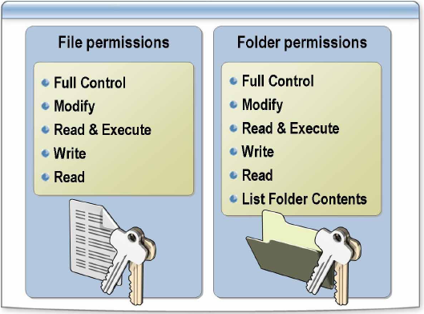
NTFS File and Folder Permissions
1. Full Control
Change permissions, take ownership, and perform the actions permitted by all
other NTFS file permissions
2. Modify
Modify and delete the file and perform the actions permitted by the Write
permission and the Read & Execute permission
3. Read & Execute
Run applications and perform the actions permitted by the Read permission
4. Write
Overwrite the file, change file attributes, and view file ownership and permissions
5. Read
Read the file and view file attributes, ownership, and permissions
6. List Folder Contents
View the names of files and subfolders in the folder

Slide 12
NTFS Files and Folders Permissions
Microsoft
NTFS File and Folder Permissions
Full Control
List Folder Contents
Modify
Write
Read & Execute
Read
File
Permissions
Folder
Permissions

Slide 13
Effective NTFS Files and Folders
Microsoft
Effective NTFS Files and Folders
퍼미션은 누적/상속된다
파일 퍼미션과 폴더 퍼미션은 나누어져 있다
거부 퍼미션은 모든 퍼미션을 덮어 쓴다
소유권을 가진다 / 퍼미션을 바꾼다
♣하위 파일/폴더 삭제를 위한 최소 퍼미션
[폴더 modify, 파일 modify 경우만 파일이 삭제된다]
상속
(Inheritance)
실습)
C:\itbank 폴더 생성 후 탭 마다 이해
Full Permission 과 옵션 Full Permission 차이점 -> 이해 기본권한 과 특수권한의 이해~

Slide 14
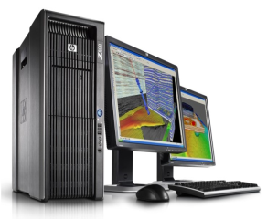

Effective NTFS Files and Folders
Microsoft
퍼미션은 누적된다
C:\test1\test2 폴더 생성
2008b(192.168.10x.2)
C:\ -> 권한 확인
test1 -> 권한 확인
test2 -> 권한 확인
test1 -> users 그룹 권한 삭제
test2 -> 권한 확인 ( 3번과 머가 바꼈는지 확인 !!)

Slide 15
Effective NTFS Files and Folders
Microsoft
2. 파일 퍼미션과 폴더 퍼미션은 나누어져 있다
C:\test1\test1.txt 파일 생성
2008b(192.168.10x.2)
test1 -> 권한 확인
test1.txt -> 권한 확인

Slide 16

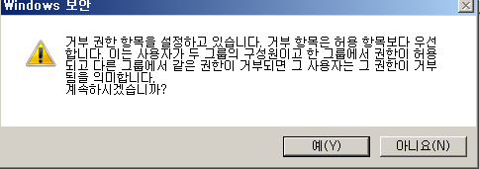
Effective NTFS Files and Folders
Microsoft
3. 거부 퍼미션은 모든 퍼미션을 덮어 쓴다
Local Account : user1 생성
C:\test1 폴더 생성
2008b(192.168.10x.2)
test1 -> users 권한 확인 후 읽기 거부 퍼미션 부여
test1 -> users 접근 불가 확인
왜?? -> 상속 / 소유자 확인 후 이해 하기~
test1 -> user1 : read 권한 생성 후 거부 하기~

Slide 17
Effective NTFS Files and Folders
Microsoft
4. 소유권을 가진다 / 퍼미션을 바꾼다
Local Account : user1 생성
C:\test1 폴더 생성
2008b(192.168.10x.2)
test1 -> 소유권 확인~

Slide 18

실습 예제 1) Workgroup에서 NTFS
Microsoft
2008b(192.168.10x.2)
Account : user1,user2,user3
user1;user2;user3/read
1.txt
user1/read;write
user2;user3/read;write
2.txt
user2/read
user3/read;write;modify
3.txt
user3/read
주의)!!
Permission 줄 때에는 항상 최고 Administrator 의 등급으로 로그인 후
만듭니다.

Slide 19
실습 예제 2) Domain에서 NTFS
Microsoft
2003a (192.168.10x.3)
2008a(192.168.10x.1)
DC 의 Account
: user1,user2,user3
user1;user2;user3/read
1.txt
user1/read;write
user2;user3/read;write
2.txt
user2/read
user3/read;write;modify
3.txt
user3/read
주의)!!
Permission 줄 때에는 항상 최고 Administrator 의 등급으로 로그인 후
만듭니다.

